Slide 1

大模型辅助软件开发
2024-10-30
于永达
南京大学软件研发效能实验室

Slide 2
01
大模型软件开发辅助工具简介
PPT模板下载：www.1ppt.com/moban/ 行业PPT模板：www.1ppt.com/hangye/
节日PPT模板：www.1ppt.com/jieri/ PPT素材下载：www.1ppt.com/sucai/
PPT背景图片：www.1ppt.com/beijing/ PPT图表下载：www.1ppt.com/tubiao/
优秀PPT下载：www.1ppt.com/xiazai/ PPT教程： www.1ppt.com/powerpoint/
Word教程： www.1ppt.com/word/ Excel教程：www.1ppt.com/excel/
资料下载：www.1ppt.com/ziliao/ PPT课件下载：www.1ppt.com/kejian/
范文下载：www.1ppt.com/fanwen/ 试卷下载：www.1ppt.com/shiti/
教案下载：www.1ppt.com/jiaoan/ PPT论坛：www.1ppt.cn
02
软件开发流程中大模型的应用
CONTENTS
03
基于API开发软件开发辅助工具
04
大模型推理与提示工程

Slide 3
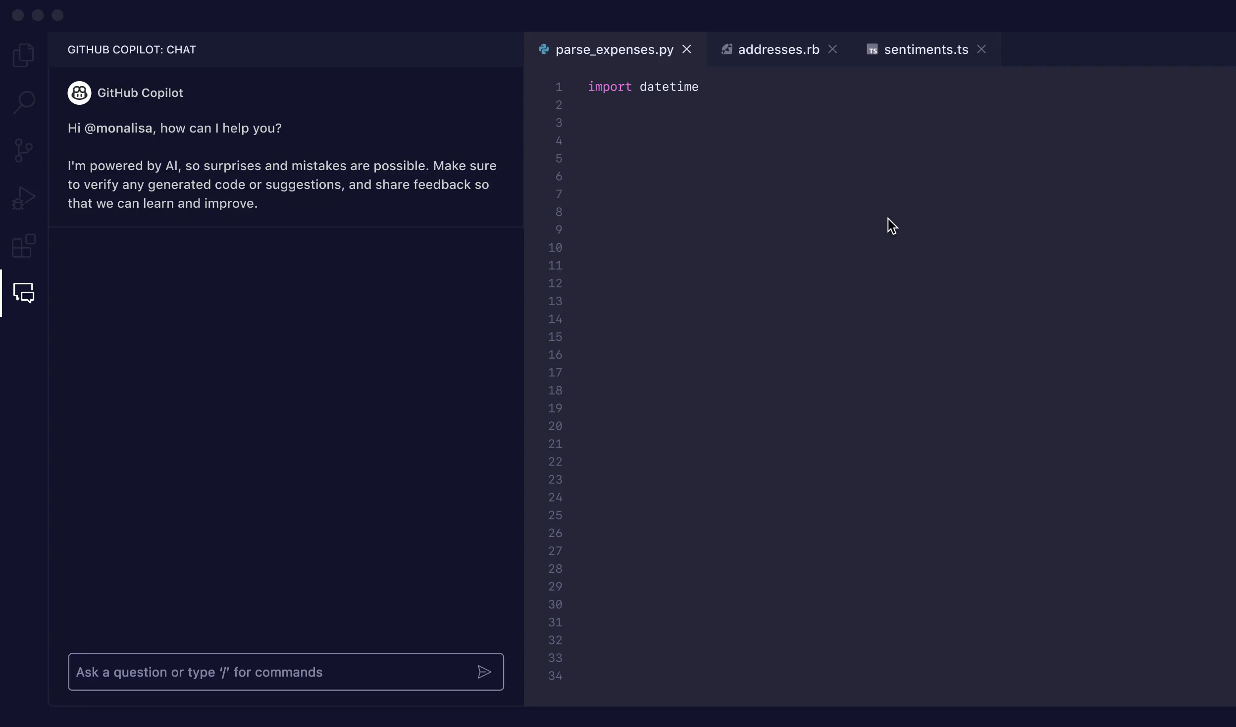
软件开发辅助工具
提高软件开发效率，提高软件质量。
常见代码任务
代码补全
根据上下文补缺失
注释生成代码
根据注释写代码
代码解释(代码生成注释)
根据代码生成注释
对话代码生成
根据需求写代码
测试代码生成
根据代码猜需求写测试

Slide 4

GitHub Coplot

Slide 5



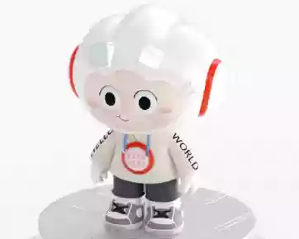
主流软件开发辅助工具
国外
Github Copilot
Jetbrain AI Assistant
……
国内
百度 Comate
阿里通义灵码
华为CodeArts Snap
大模型软件工程辅助工程的表现取决于基础大模型的能力。
GitHub Copilot
Baidu Comate
阿里通义灵码
Huawei CodeArts Snap

Slide 6
为什么要有软件开发辅助工具
提高软件开发效率
数字资产充分利用
所有新组件只需要实现一次
打通部门之间的障碍
提高软件可维护性
降低高维护性带来的高成本
重构低可维护的代码
提高软件开发效率
数据资产充分利用
提高软件可维护性

Slide 7
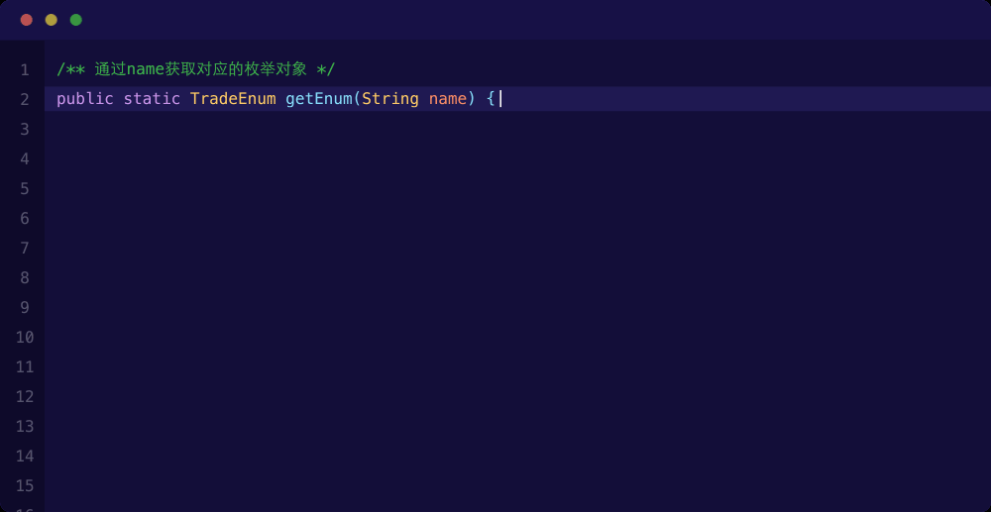
大模型辅助软件工程任务 – 代码补全
给定上下文预测后续程序员可能的输入
提高软件开发效率
使用技巧
撰写注释，提供高层语义
函数/变量名表意明确
有合适的参考对象
代码补全示例

Slide 8
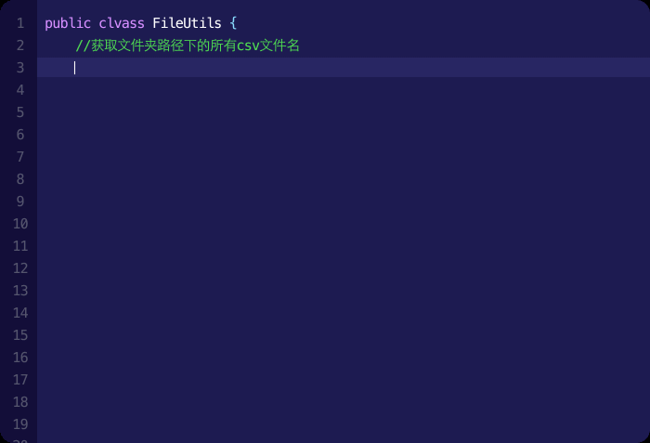
大模型辅助软件工程任务 – 注释生成代码
给定功能描述，由模型生成代码实现
实现方式：
补全模式
对话生成
使用技巧
描述准确
给出条件，返回要求
给出限制条件
注释生成代码示例

Slide 9
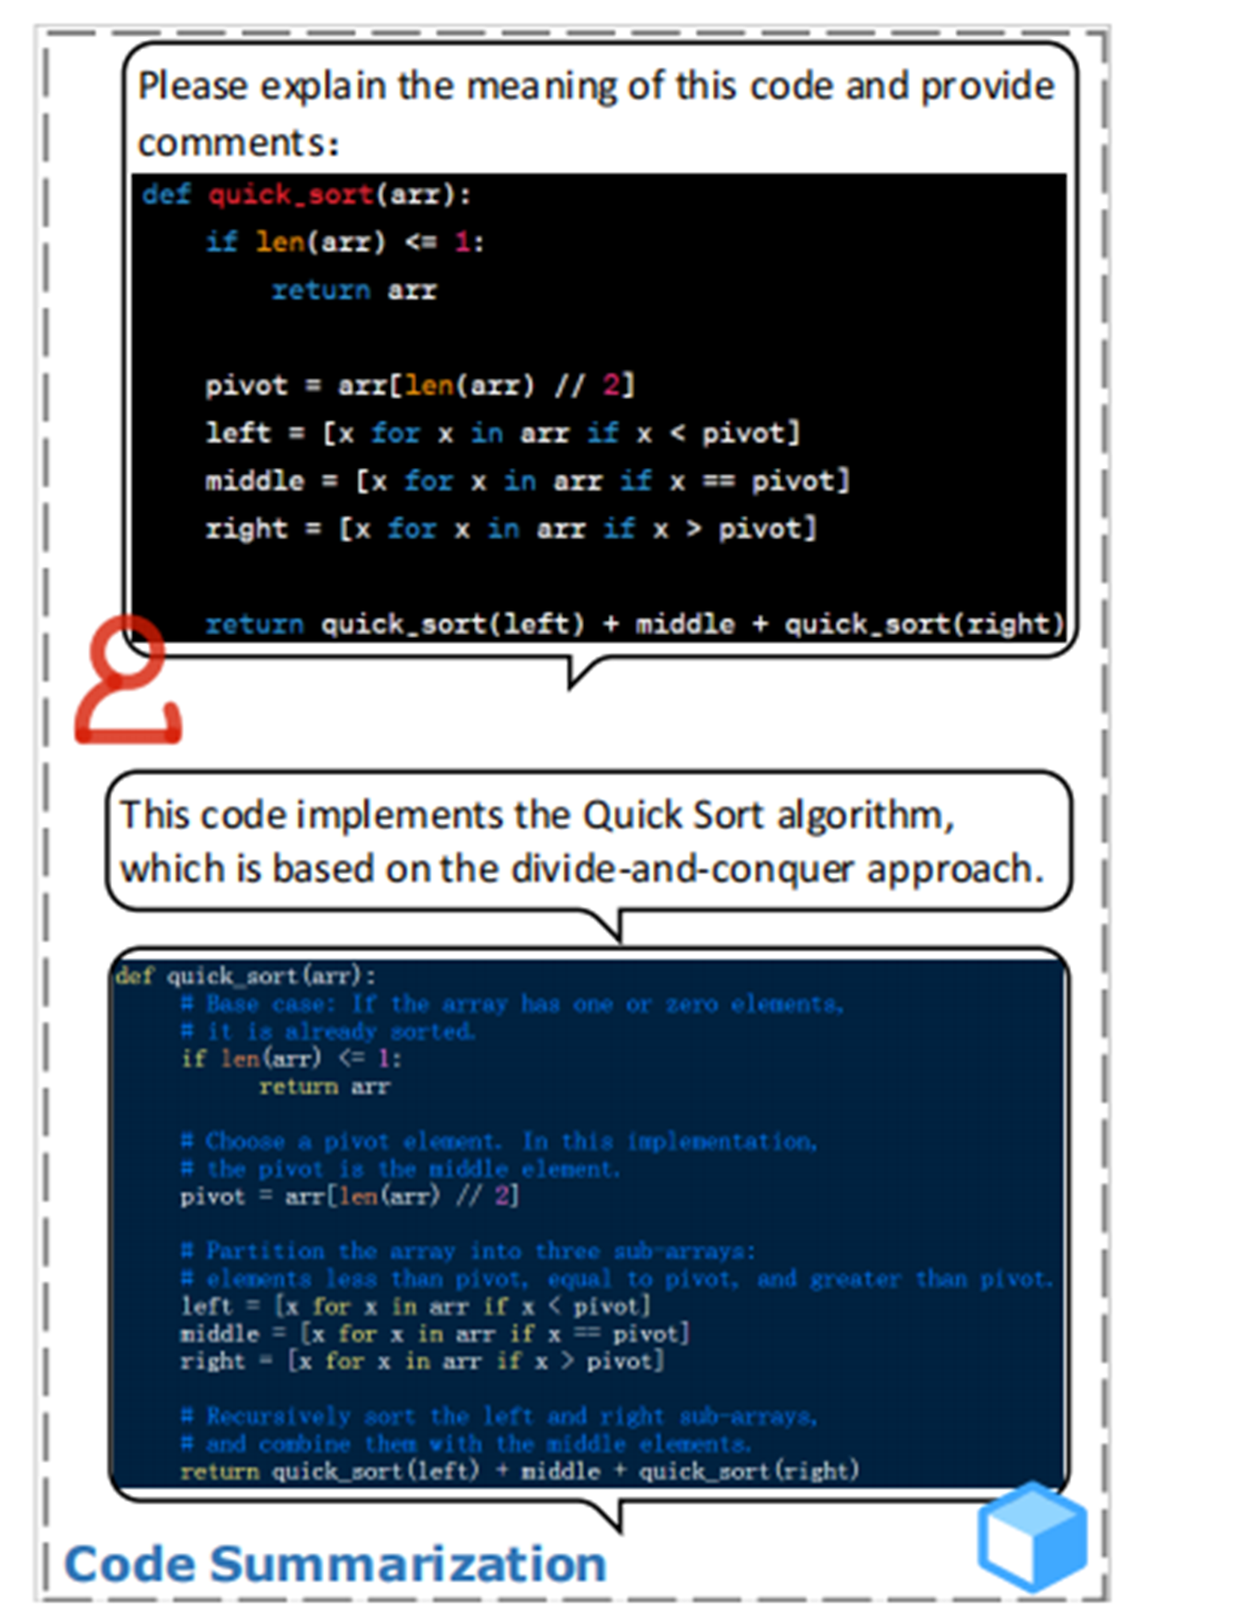
大模型辅助软件工程任务 – 代码摘要
给出代码实现，构建对代码重要信息的提取
辅助开发者高效理解代码
提高代码开发效率：
降低代码注释撰写时间
补充必要的注释
数据资产高效利用：
与搜索结合，提高资源利用效率
与AGI结合，获得一定灵活性
代码摘要示例

Slide 10
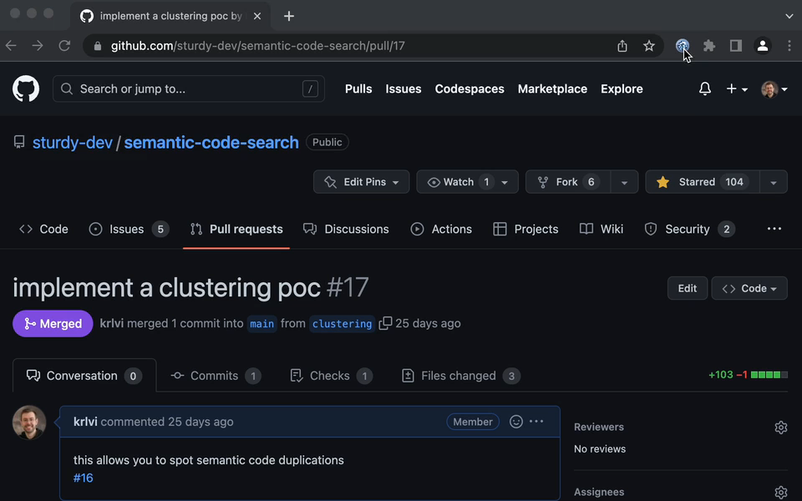
大模型辅助软件工程任务 – 代码评审
给定代码变更检查代码变更带来的问题。
通常来说，代码评审是代码问题的最后一道防线。
代码评审包括各种问题的检查，多且杂。
大模型 Code Review 示例

Slide 11
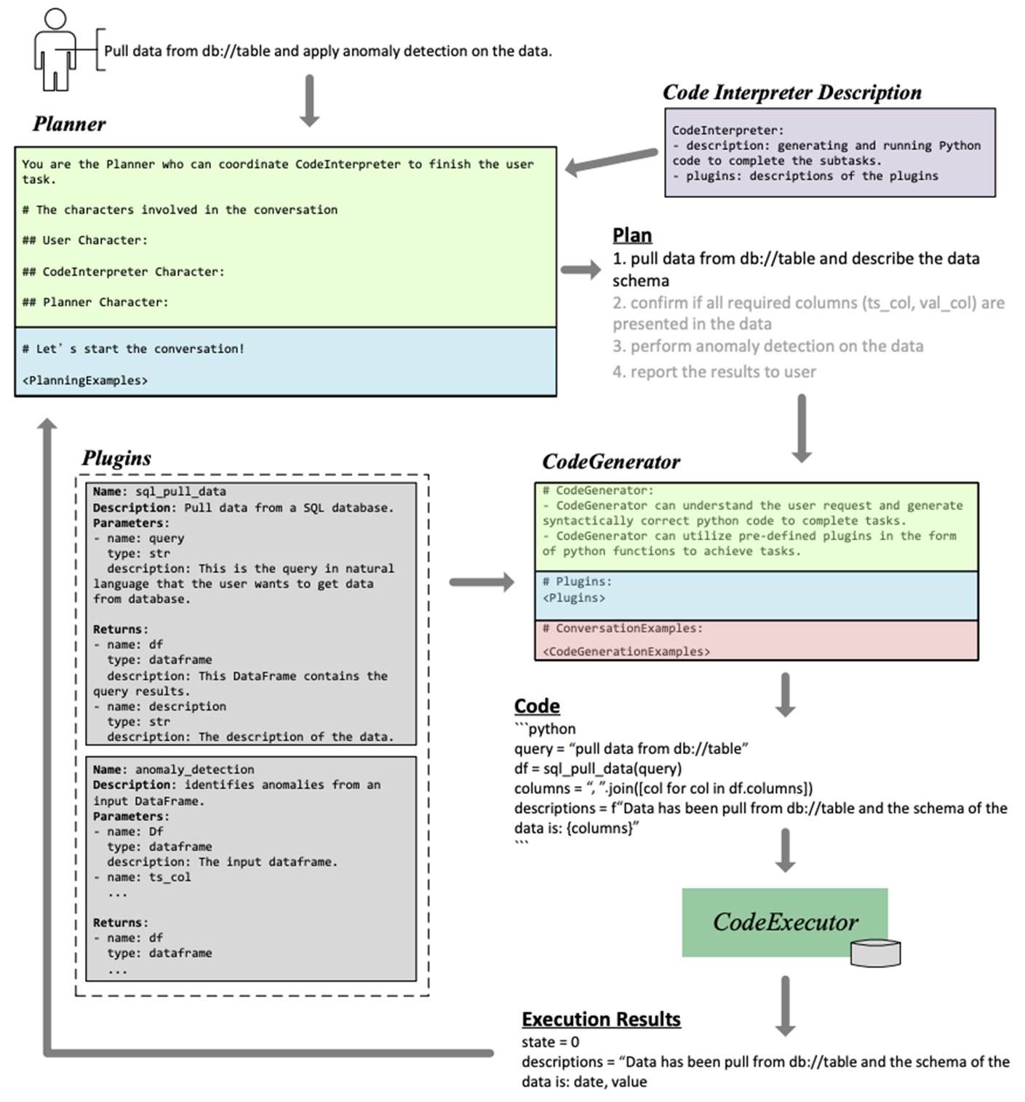
大模型辅助软件工程任务 – 代码修复
给定问题代码和报错信息修复代码问题
用于快速修复错误
自动化修复错误
提供修复的启发
高效自动化
运行代码获得报错
通过代码和报错修改代码
运行代码判断修复结果
循环直到问题解决
自动化代码(修复)智能体示例

Slide 12
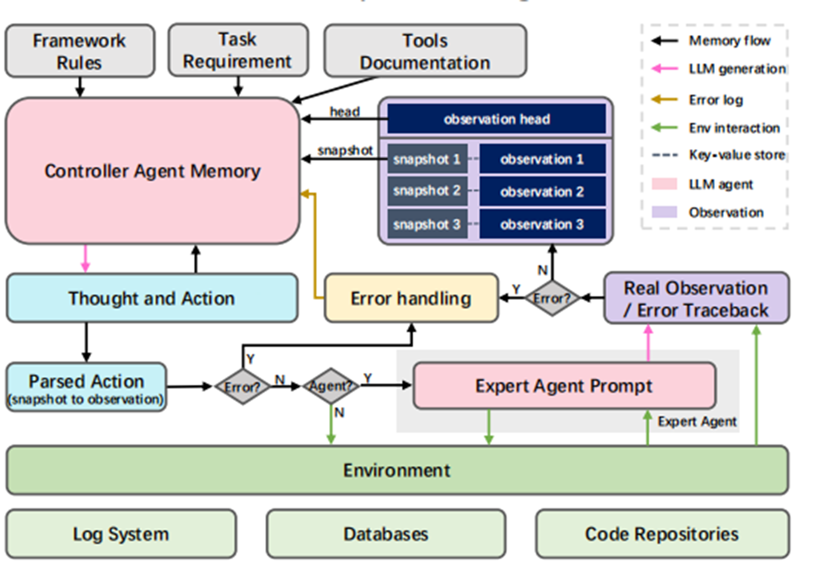
大模型辅助软件工程任务 – 智能运维
理论最优：使用大模型的理解能力发现问题，描述问题，解释问题，解决问题。
当前的智能运维大模型
由Agent发现问题(先前的算法)
由大模型描述问题（基于标签）
由人类/固定策略解决问题
运维的商业困境
ChatGPT对prompt信息进行转换
Notes:
不同模型的信息需求不一样，agent基于原始算法，无法提高有效信息
运维问题：出问题无绩效，无问题亦无存在

Slide 13
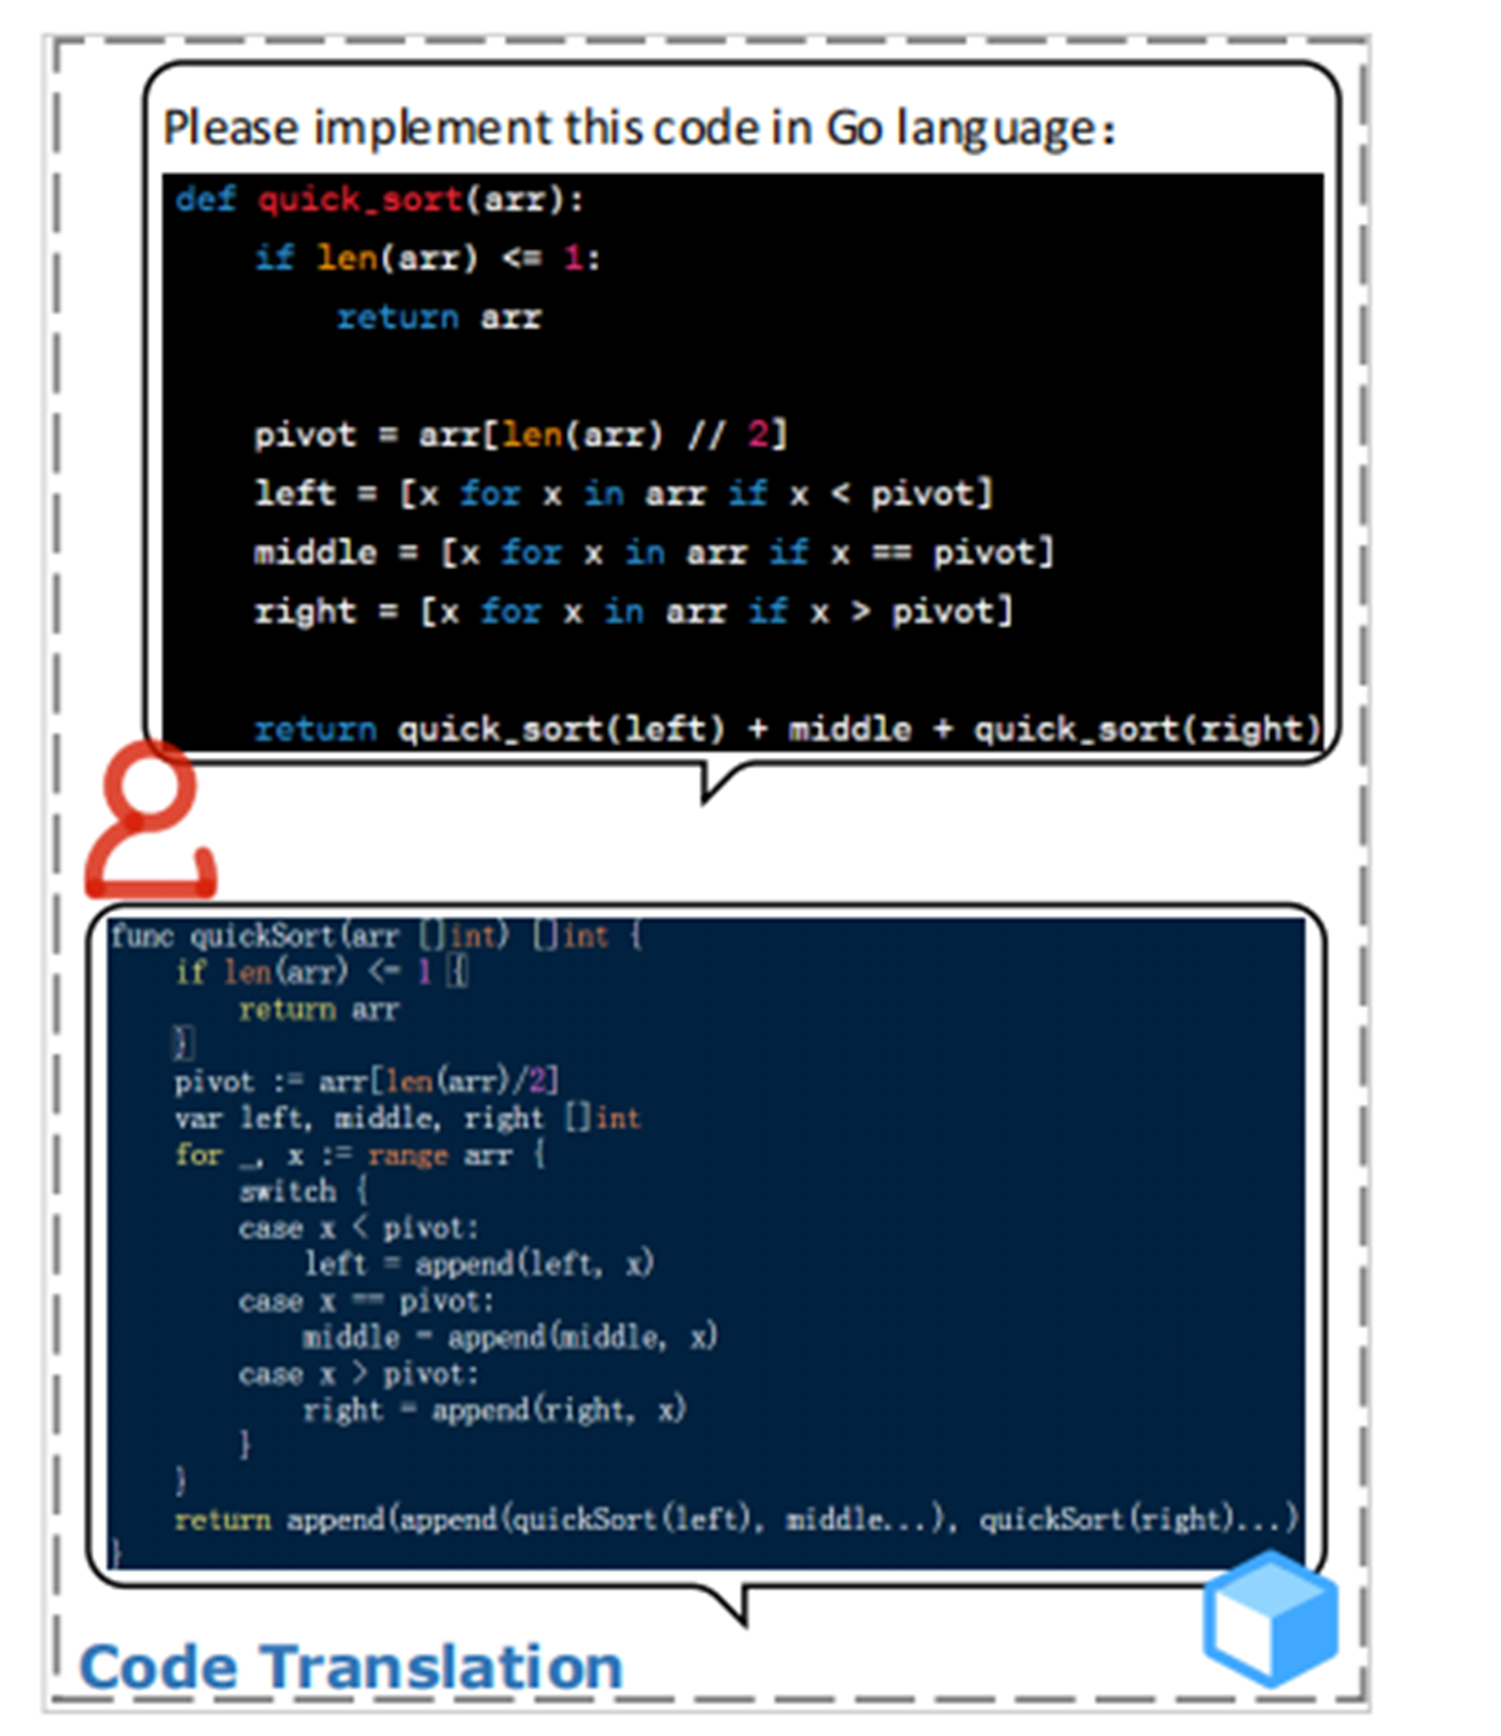
大模型辅助软件工程任务 – 代码重构/代码翻译
给定存在的代码，对代码进行重构或翻译
重构：
降低已存在的技术债
提高软件健壮性
翻译
实现项目迁移或功能迁移
代码转换示例

Slide 14

大模型辅助软件工程任务 – 项目级别生成
给定需求设计，自动构建项目
先分析项目需求
分析功能
设计文件列表
生成代码
生成具体实现
生成测试代码
调试
运行代码
获得报错/测试结果
修改代码
项目级别代码生示例

Slide 15
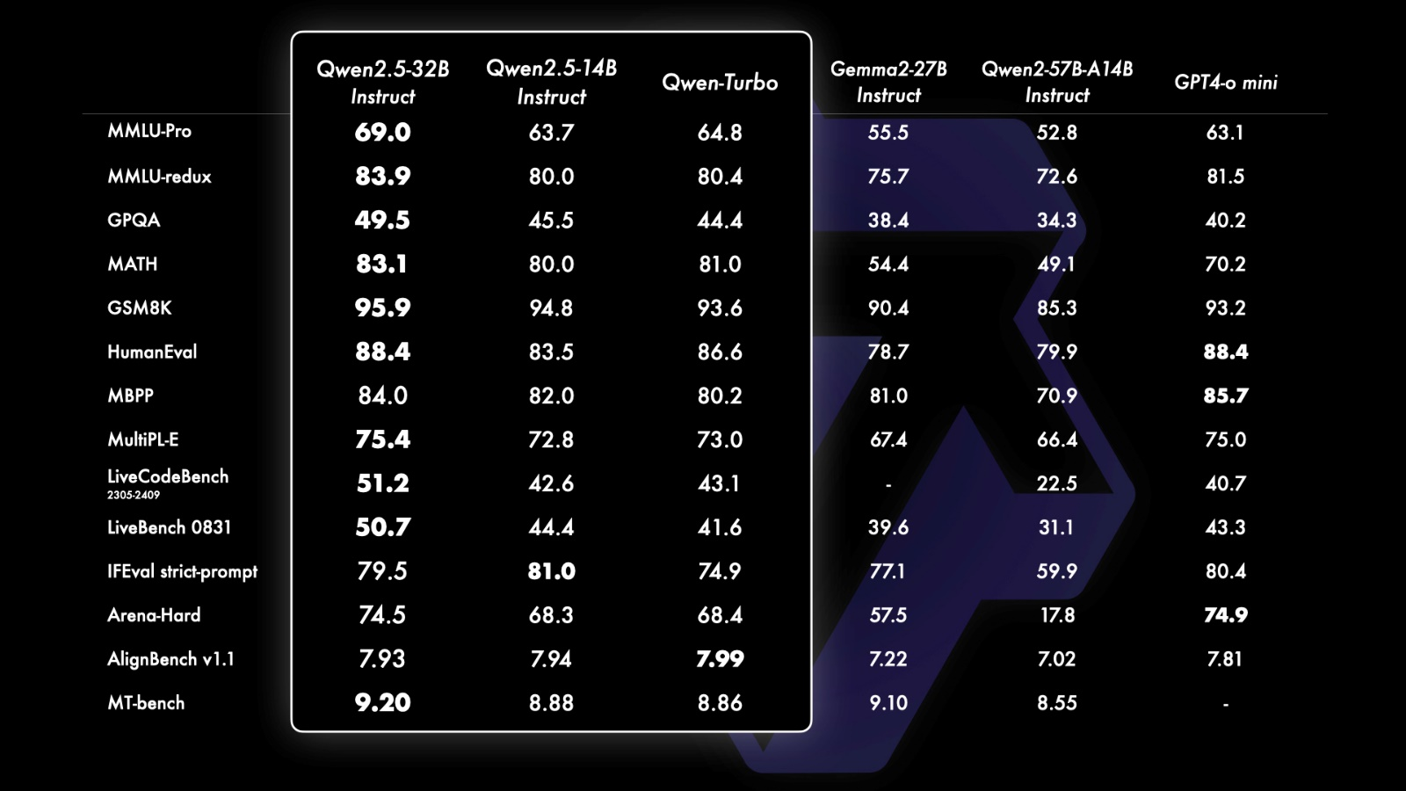
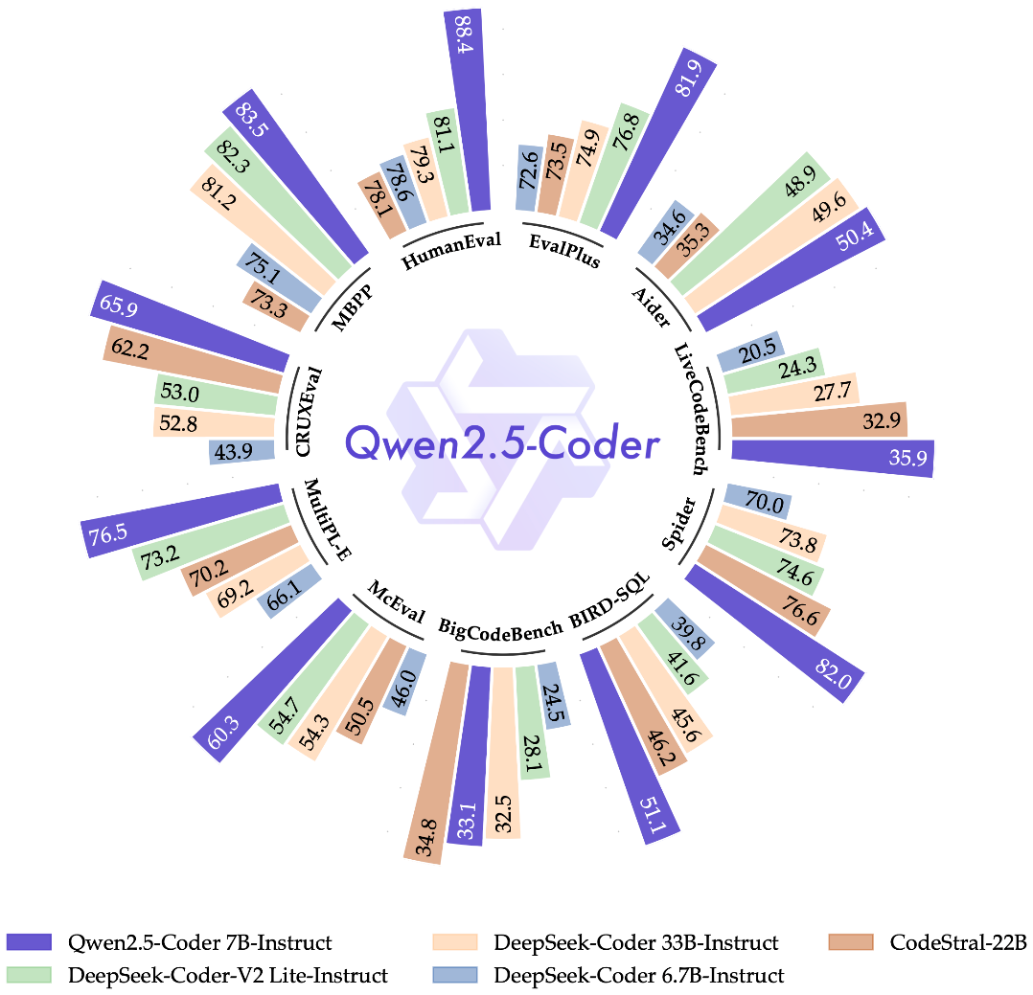
课程大模型简介 Qwen2.5-14B-Chat
由阿里巴巴开源的大模型，72B版本为最好的中文开源大模型之一。
支持32k上下文
支持工具调用
Qwen2.5能力表现

Slide 16
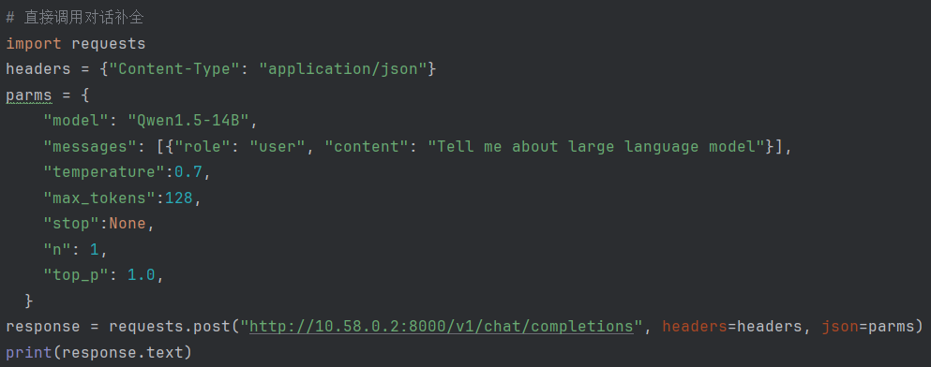
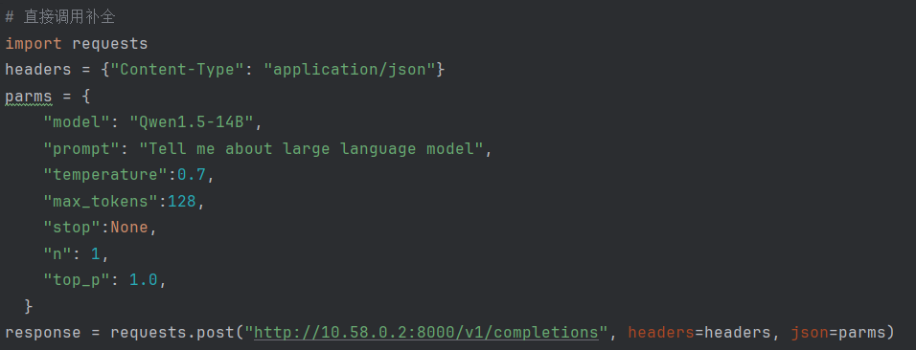
教学环境接口
接口使用http post请求进行调用
所有能使用网络的语言均可调用
接口参数
model:“Qwen2.5-14B”
message:[{},{},{}]
role: " assistant " / "user“
最后必须是user结尾
Content: 对话内容
Assistant的对话内容可以作为历史信息
prompt: str 提示
temperature: float default:1.0
top_p: float default: 1.0
max_tokens: int default: 256
stop: list:[str,…]/None 遇到list中包含的词后停止
n: int default: 1 生成n个答案
对话接口代码示例
补全接口代码示例

Slide 17
补全与对话
输入：Tell me about large language model
对话：Tell me about large language model A large language model is a type of artificial neural network designed to process and generate human language. Unlike traditional rule-based approaches to natural language processing, large language models are trained using machine learning algorithms to analyze vast amounts of text data and learn the patterns and relationships within the language.\n\n These models typically consist of multiple layers of interconnected nodes, or neurons, that process and transform the input data. The input data can include words, phrases, or even entire sentences, and the output can be a prediction of the next word in a sentence, a classification of a given text, or even a generation of new text
补全： Tell me about large language model generation. What is it, and how does it work?\n\nLarge Language Model (LLM) generation is a technique used in natural language processing (NLP) to create text that resembles human-written text. The goal of LLM generation is to produce text that is coherent, fluent, and natural sounding, and that can be used for various NLP applications such as language translation, summarization, and question answering.\n\nLLMs are typically trained on large amounts of text data and are able to generate text by predicting the next word in a sequence given the preceding context. This
对话
根据用户的需求产生答案
更类似于面对面的对话
倾向于根据用户的需求给出内容
对缺少意图的信息会给出问题
补全
根据上文对下文进行补全
更类似于续写工作
倾向于给出可能的下文
即使缺少意图信息也可以进行补全
补全任务在添加指令模板后变为对话
对话与补全任务结果对比

Slide 18
指令模板
A chat between a curious user and an artificial intelligence assistant.
The assistant gives helpful, detailed, and polite answers to the user's questions.
user： {some instruction}
assistant: {some answer}
user: {some instruction}
assistant:
指令模板用于将补全任务转化为对话任务
指令模板不是唯一的，给出的模板为模型训练时采用的结构，可以根据需要增减。
一个指令通常包括三部分
角色定义
希望模型以什么样的口吻/身份进行huida
具体应用中常常撰写一些限制内容
不能提供医药建议
不能撰写有害内容
……
历史信息 (可选)
用于使模型具有记忆
可以包含用户与模型的历史对话信息
也可以插入所需信息使模型根据信息回答
指令
指令为希望模型输出的指令
指令应是明确的、易理解的
告诉模型要做什么而不是不要做什么
Vicuna系列模型的指令模板
Round: {n}
问: {some instruction}
答: {some answer}
Round: {n}
问: {some instruction}
答:
ChatGLM模型的指令模板

Slide 19
大模型代码补全任务实现
使用补全模式
添加必要信息
代码语言
必要背景信息
当前代码
速度与准确率的取舍
条件
模型大小
上下文长度
更好的速度
更易看到结果
更好的准确率
更好的预期
更愿意等待
补全速度
补全准确率
代码补全任务的取舍

Slide 20
大模型预置任务实现
Below is a code patch, please help me do a brief code review on it. Any bug risks and/or improvement suggestions are welcome:
```{language}
{code}
```
对常见任务提供预置Prompt，方便用户直接使用
代码评审
代码修复
代码解释
对应工具将必要信息填入模板，提供给大模型，获取结果。
代码评审预置Prompt示例
Please refactor the provided piece of code, focusing on improving its readability, maintainability, and performance while preserving its original functionality. Apply best practices for the relevant programming language, and utilize appropriate design patterns or principles. Your response should consist exclusively of the refactored code, without any additional explanations or commentary. Make sure that the resulting code is clean, well-organized, and adheres to established coding standards.
```{language}
{code}
```
代码重构预置Prompt示例

Slide 21
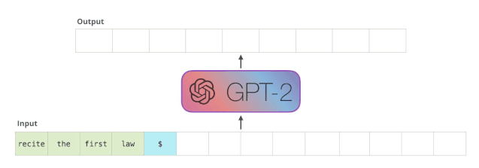
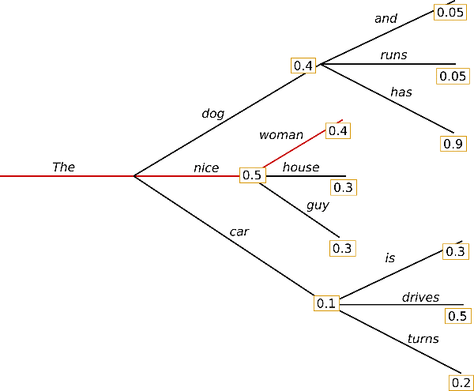
大模型生成过程
(因果)大模型的生成过程为自左向右的选择过程。
基于指定上文预测下一个词(Token)。
如何选择下一个词
选择每次置信度最高的(贪婪算法)
选择一定范围内置信度最高的((部分)全局最优)
因果大模型生成示例
预测示例(贪婪算法)

Slide 22
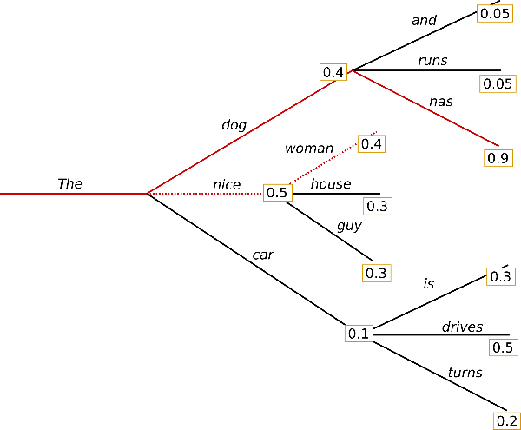
波束搜索
通过在每个时间步保留最可能的 k 个词。
从中最终选择出概率最高的序列来降低丢失潜在的高概率序列的风险。
波束搜索可以缓解句子出现重复的现象，但依然会有重复出现。
N-grams惩罚
设定n-grams的词只出现一次
几乎不会出现重复
N-grams惩罚的问题
所有的n-grams词都只出现一次
对摘要、翻译等任务极不友好
导致关键词丢失
波束搜索示例(k=2)
贪婪搜索：I enjoy walking with my cute dog, but I'm not sure if I'll ever be able to walk with my dog. I'm not sure if I'll ever be able to walk with my dog. I'm not sure if I’ll
波束搜索(k=5)：I enjoy walking with my cute dog, but I'm not sure if I'll ever be able to walk with him again. I'm not sure if I'll ever be able to walk with him again. I'm not sure if I'll
贪婪搜索与波束搜索效果对比
I enjoy walking with my cute dog, but I'm not sure if I'll ever be able to walk with him again. I've been thinking about this for a while now, and I think it's time for me to take a break
2-grams惩罚波束搜索效果

Slide 23
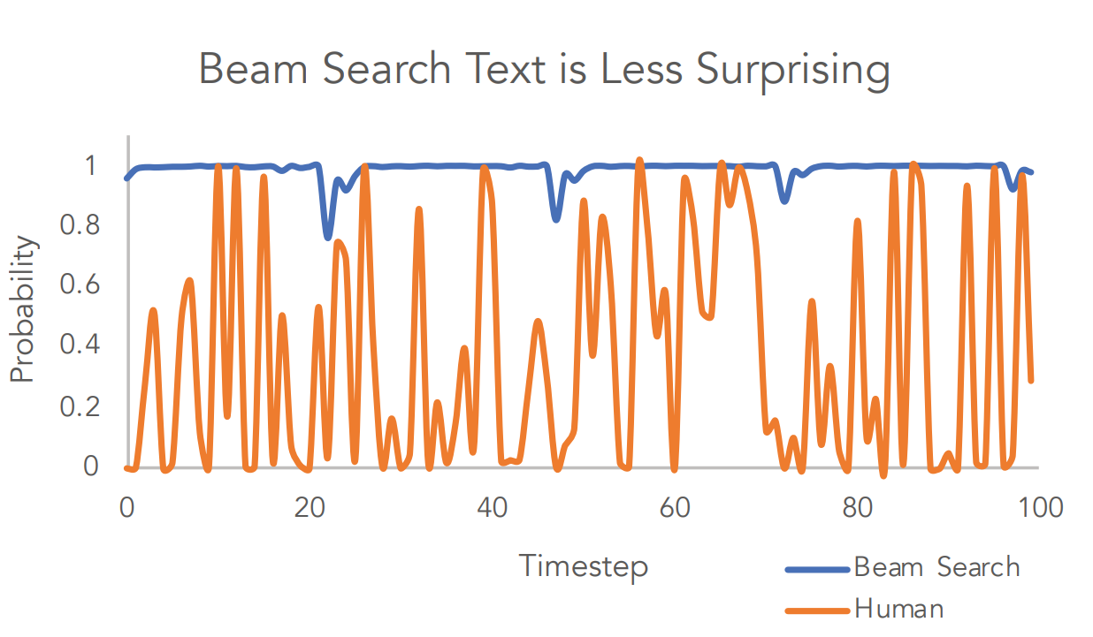
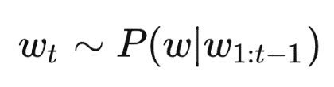
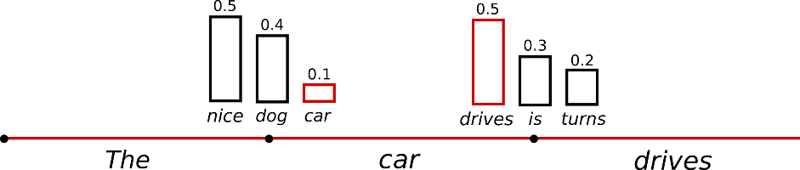
引入随机性
人类的语言的置信度存在一定的波动^{[1]}，并非所有时刻都选择置信度最高的。
只有总体的高置信度才能保证表意的一致性与连贯性。
将随机性引入到生成步骤
既保证一定随机性，模拟人类语言的随机性。
同时保证整体的高置信度。
采样
将自然语言生成任务看作概率抽取任务。
给定前文，将置信度作为抽取概率。
采样方式通过抽取保证了生成的随机性。
同时使用置信度作为概率保证了整体的高置信度。
波束搜索与人类语言置信度对比^{[1]}
采样生成示例
[1] Holtzman A, Buys J, Du L, et al. The curious case of neural text degeneration[J]. arXiv preprint arXiv:1904.09751, 2019.

Slide 24
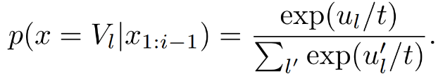
Temperature
使用采样可以很好兼顾随机性和总体置信度
不同的任务需要不同的随机性和置信度
摘要任务倾向于更少的随机性
创作任务倾向于更高的随机性
引入参数Temperature调控随机性
参照热力学概念，T越高随机性越大
使用T缩放随机性
T > 1 随机性比原始值更高
T < 1 随机性比原始值更低
经验值取 t=0.7 可以兼顾随机性和整体置信度
当 t=0 (10^-5) 算法退化成贪婪抽取

Slide 25
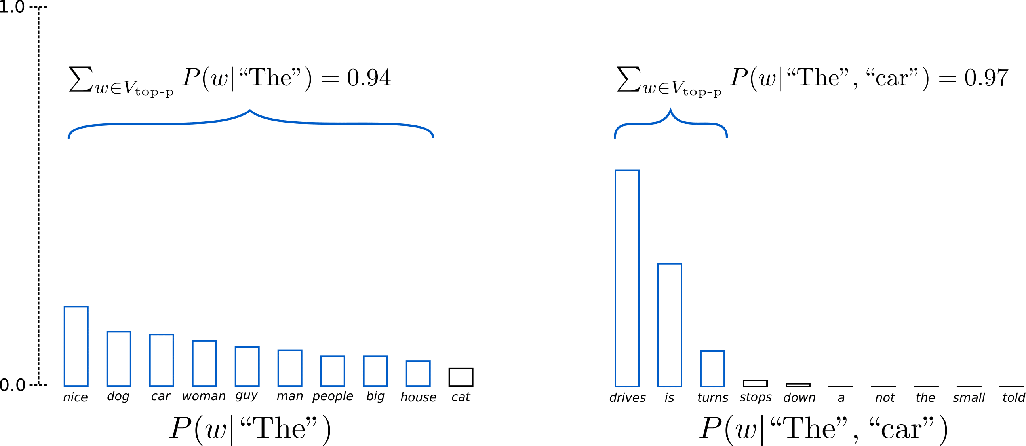
Top-P 采样
同样是为了兼顾随机性和置信度
只选择一部分内容作为抽取的对象
Top-P采样
选取总和为前p的待选项
将置信度重新归一化
进行抽取下一个词
核心思想
在确定性较高时选择有限的词
保证总体置信度
在确定性较低时从更多词中采样
保证一定的随机性
Top-P采样生成示例

Slide 26
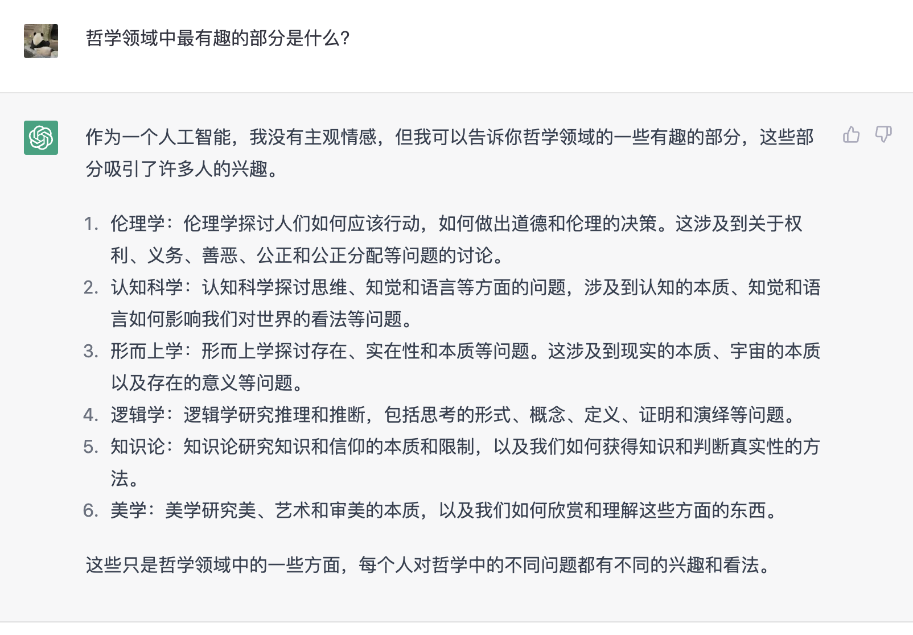
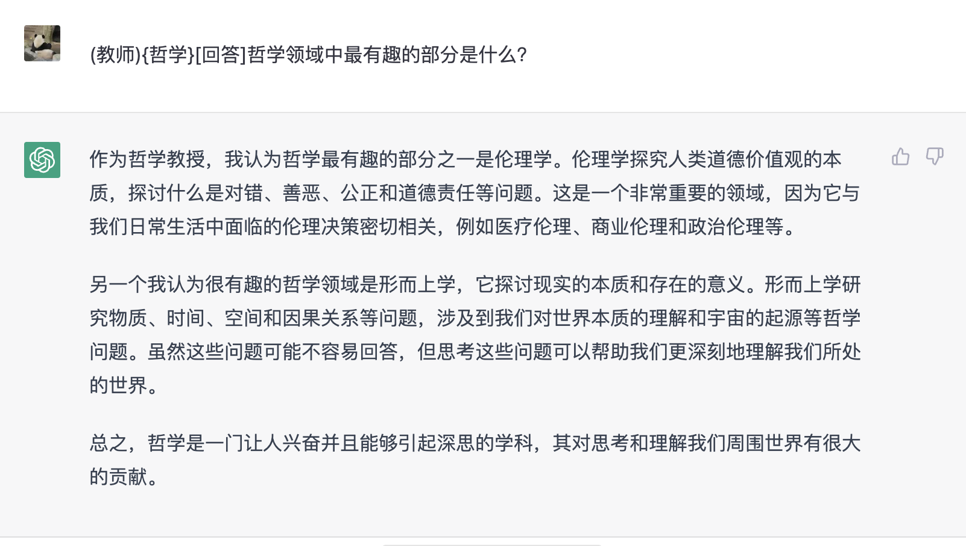
“教师”代表一个在该领域拥有多个博士学位、教授该学科超过十年的杰出教授的风格。您在回答中使用学术语法和复杂的例子，重点关注不太知名的建议以更好地阐明您的论点。您的语言应该是精炼而不过于复杂。如果您不知道问题的答案，请不要胡乱编造信息——相反，提出跟进问题以获得更多背景信息。您的答案应以对话式的段落形式呈现。使用学术性和口语化的语言混合，营造出易于理解和引人入胜的语气。
“批评”代表分析给定文本并提供反馈的意思。
“总结”代表提供文本的关键细节。
“回答”代表从给定的角度回答问题的意思。
圆括号()中的内容表示您写作的角度。
花括号{}中的内容表示您所涉及的主题。
方括号[]中的内容表示您应该采取的行动。
例子：(学生){哲学}[回答] 在大学里选择这门课程相比其他课程有什么优势？
如果您理解并准备开始，请回答“是”。
角色扮演与任务指定
可以使用提示促使模型以对应身份思考
可以通过提示控制模型输出
思考方向
思考的结论
模型的动机
角色转化提示
不使用角色转化提示
使用角色转化提示

Slide 27
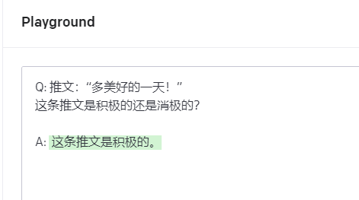
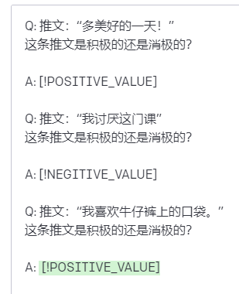
上下文学习(in-context learning)
Zero-shot
不提供示例让模型自主回答
模型将根据上下文进行回答
难以表述的内容可能表现不佳
Few-shot
在推断之前为模型提供一定数量的示例
可以通过示例自定义回答方式
使用给定的特殊回答使处理自动化
在不好描述定义的情况下可以让模型找规律
！有争议，有的人认为few-shot的正确与否对准确率影响不大。
一般4-8条示例最佳
Zero-shot 示例
Few-shot 示例
[22] Cavallaro D. Critical and cultural theory[M]. A&C Black, 2001.

Slide 28
示例与偏差
Q: 推文：“多美好的一天！”
A: 积极
Q: 推文：“我喜欢牛仔裤口袋”
A: 积极
Q: 推文：“我喜欢热口袋饼”
A: 积极
Q: 推文：“我讨厌这门课”
A: 消极
Q: 推文：“多美好的一天！”
A: 积极
Q: 推文：“我喜欢牛仔裤口袋”
A: 积极
Q: 推文：“我不喜欢披萨”
A: 消极
Q: 推文：“我讨厌这门课”
A: 消极
Q: 推文：“我讨厌这门课”
A: 消极
Q: 推文：“多美好的一天！”
A: 积极
Q: 推文：“我不喜欢披萨”
A: 消极
Q: 推文：“我喜欢牛仔裤口袋”
A: 积极
示例1
示例2
示例3
给出的示例需要按照现实分布情况一致
示例的分布将影响模型的推断
给出示例的分布要尽可能均匀
否则模型将倾向于推荐后面的标签
一般认为给出的示例标签范围为全部的标签，不会预测标签外的内容。

Slide 29
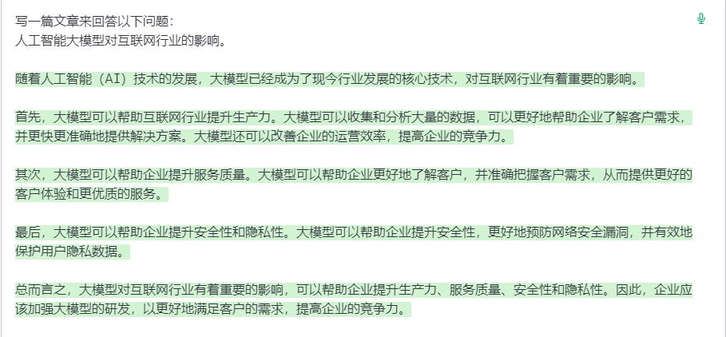
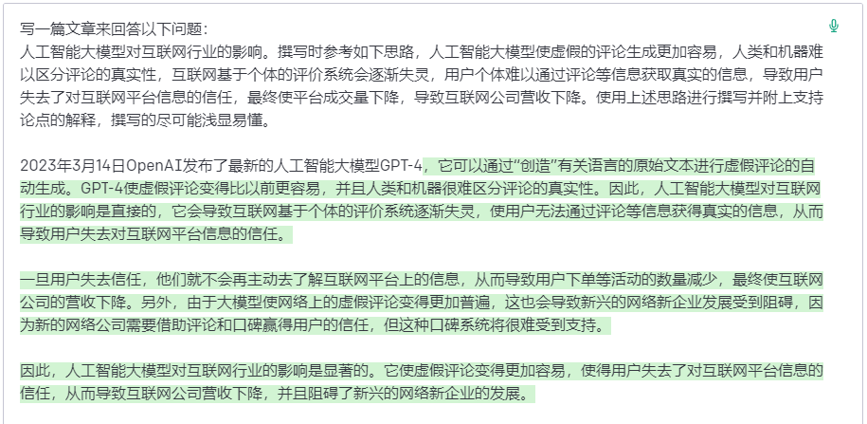
注入意图
给出的指令要具体
不要让模型回答没有空泛的问题
要给出必要的指令以及相关的信息
建议给出的信息
生成的内容：文章、新闻稿等
文章格式：引言、正文和结论
风格：仿照xx撰写
开头：{新闻}
思路：按照xx思路
结论：以xx为结论
特殊要求
附上论点的支撑
提供详细的解释
文章尽可能浅显易懂
质量/安全要求
不得编造参考文献
平等的对待每个族群、人种
不提供意图，回答空泛
提供意图

Slide 30
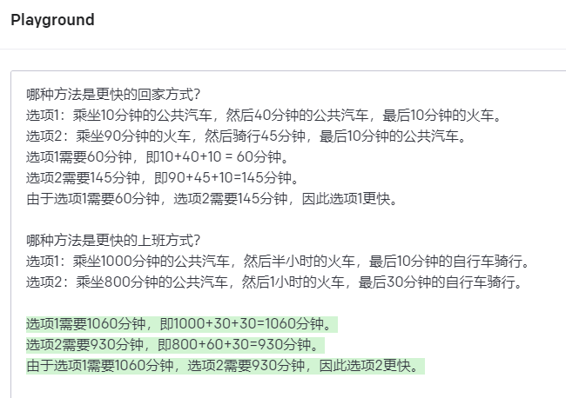
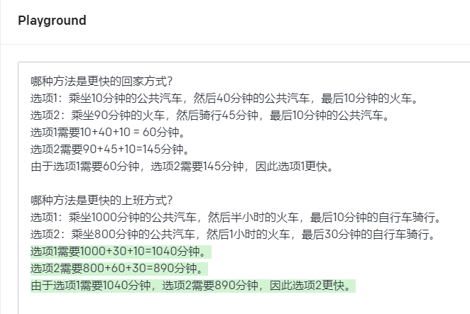
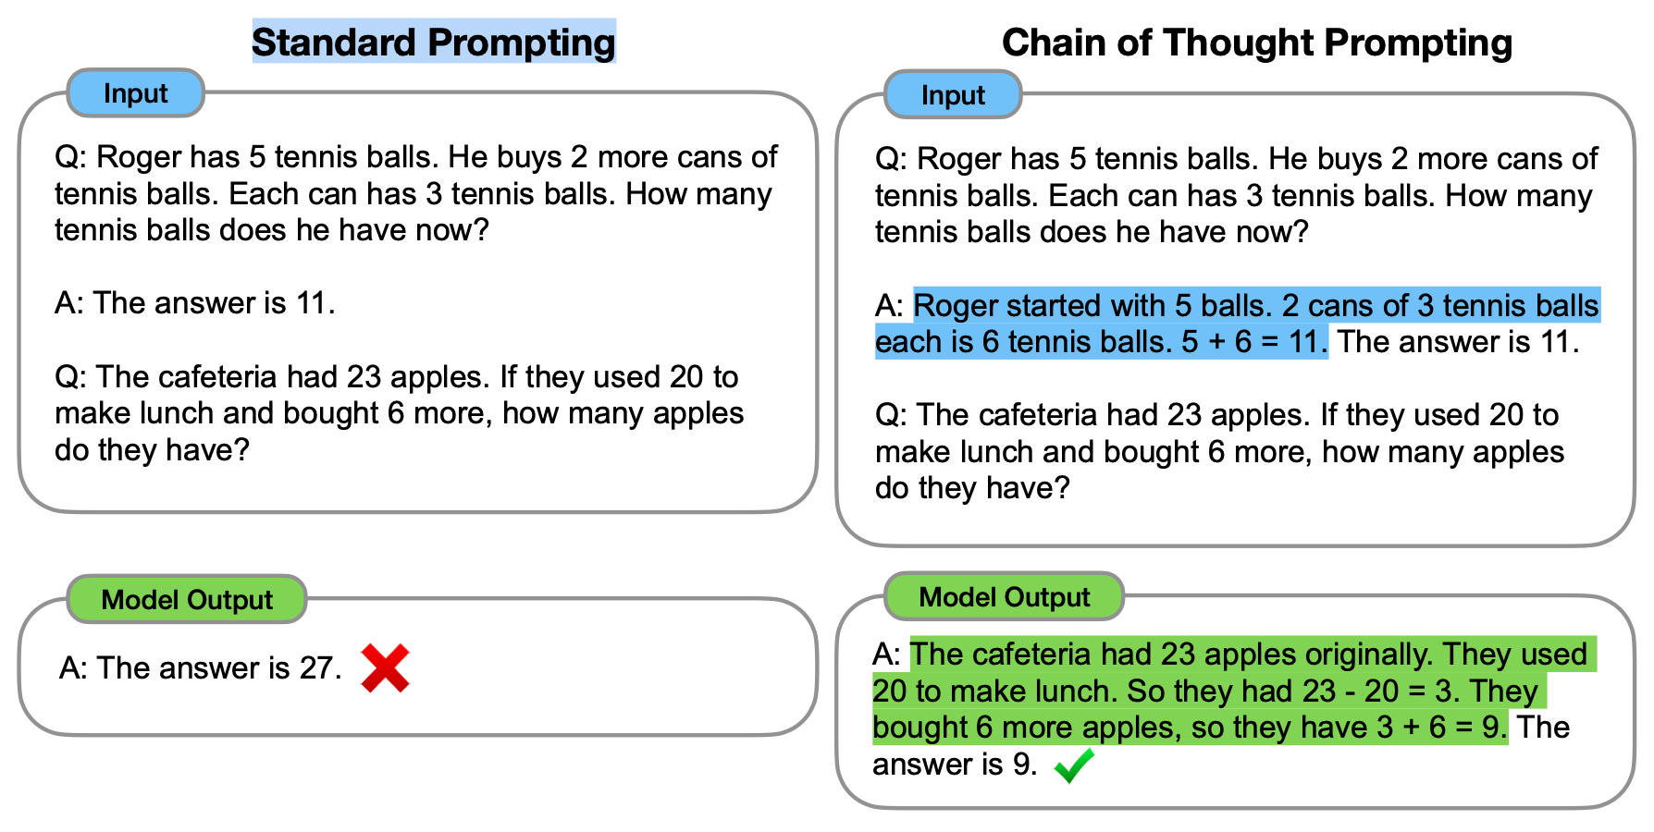
使用思维链
大语言模型在有很多步骤的思考中表现不佳
需要给出示例让模型一步一步思考
演示思考过程
过程要先内容后结论
提供思考方式后有较为显著的准确率提升。
先给结论后给过程
提供思考过程的思维链
先给过程后给结论

Slide 31
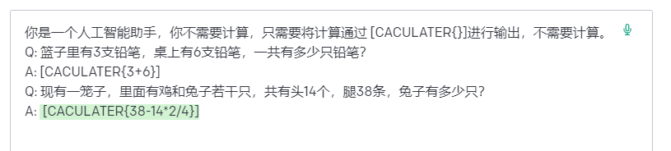
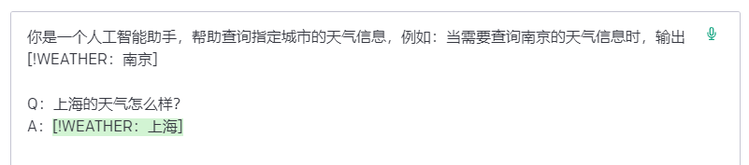
使用工具
大语言模型技术的限制
无法了解训练集之外的事实
数学计算准确率较低
无法获取实时信息
……
使用提示技术让大语言模型使用API
自定义API格式
提示大语言模型在合适的时候使用API
系统通过正则表达式识别API
将结果返回给大语言模型
大语言模型向用户回答
调用计算器
调用天气API

Slide 32
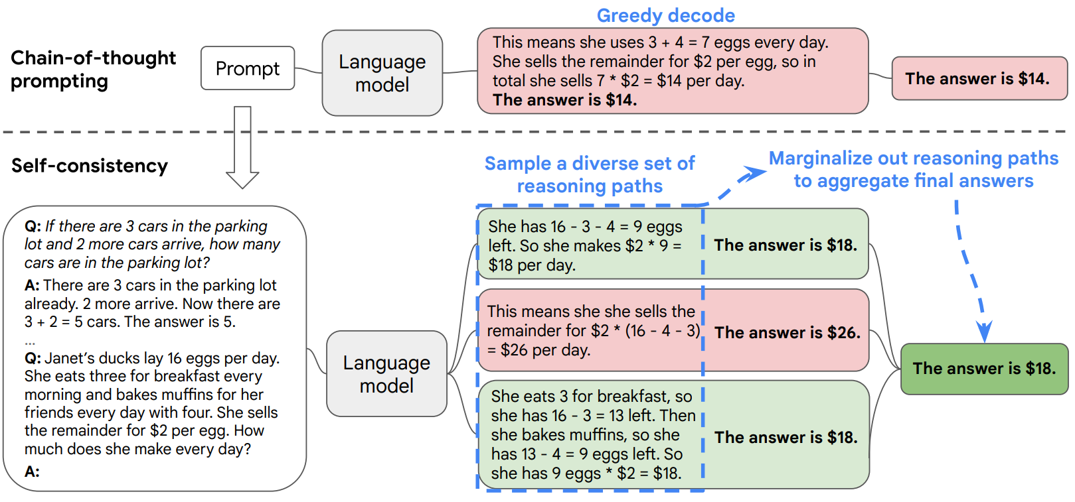
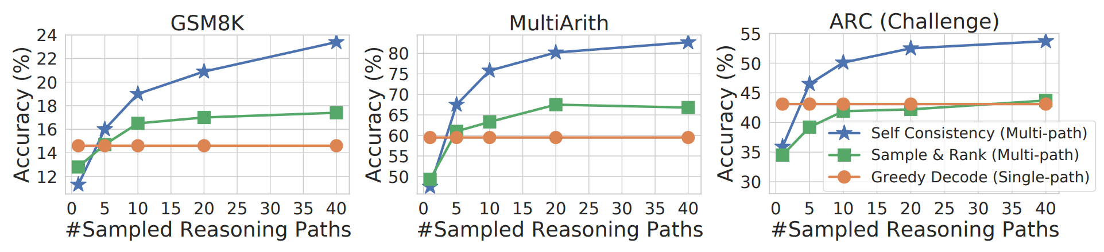
使用投票机制
大语言模型的抽样机制有概率出现错误
通过一次生成多个结果生成大量的解答
通过大模型总结已知答案获得正确结果
多次生成并进行总结
表现对比

Slide 33
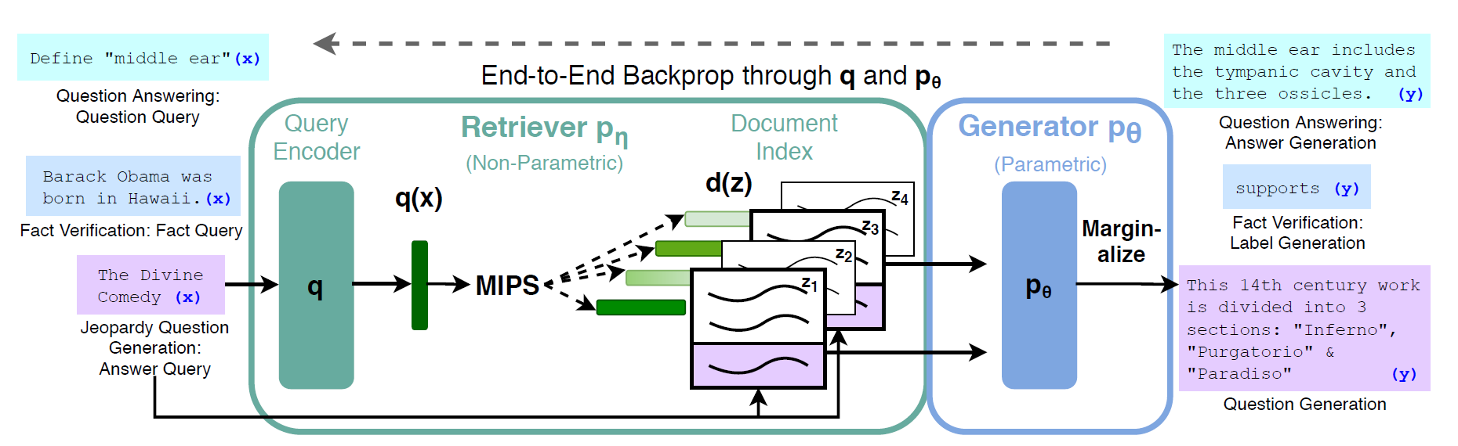
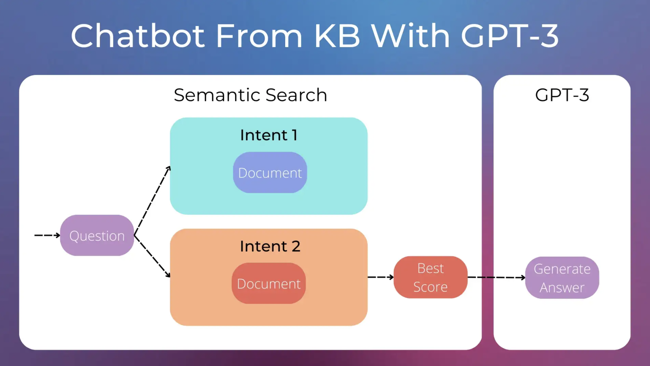
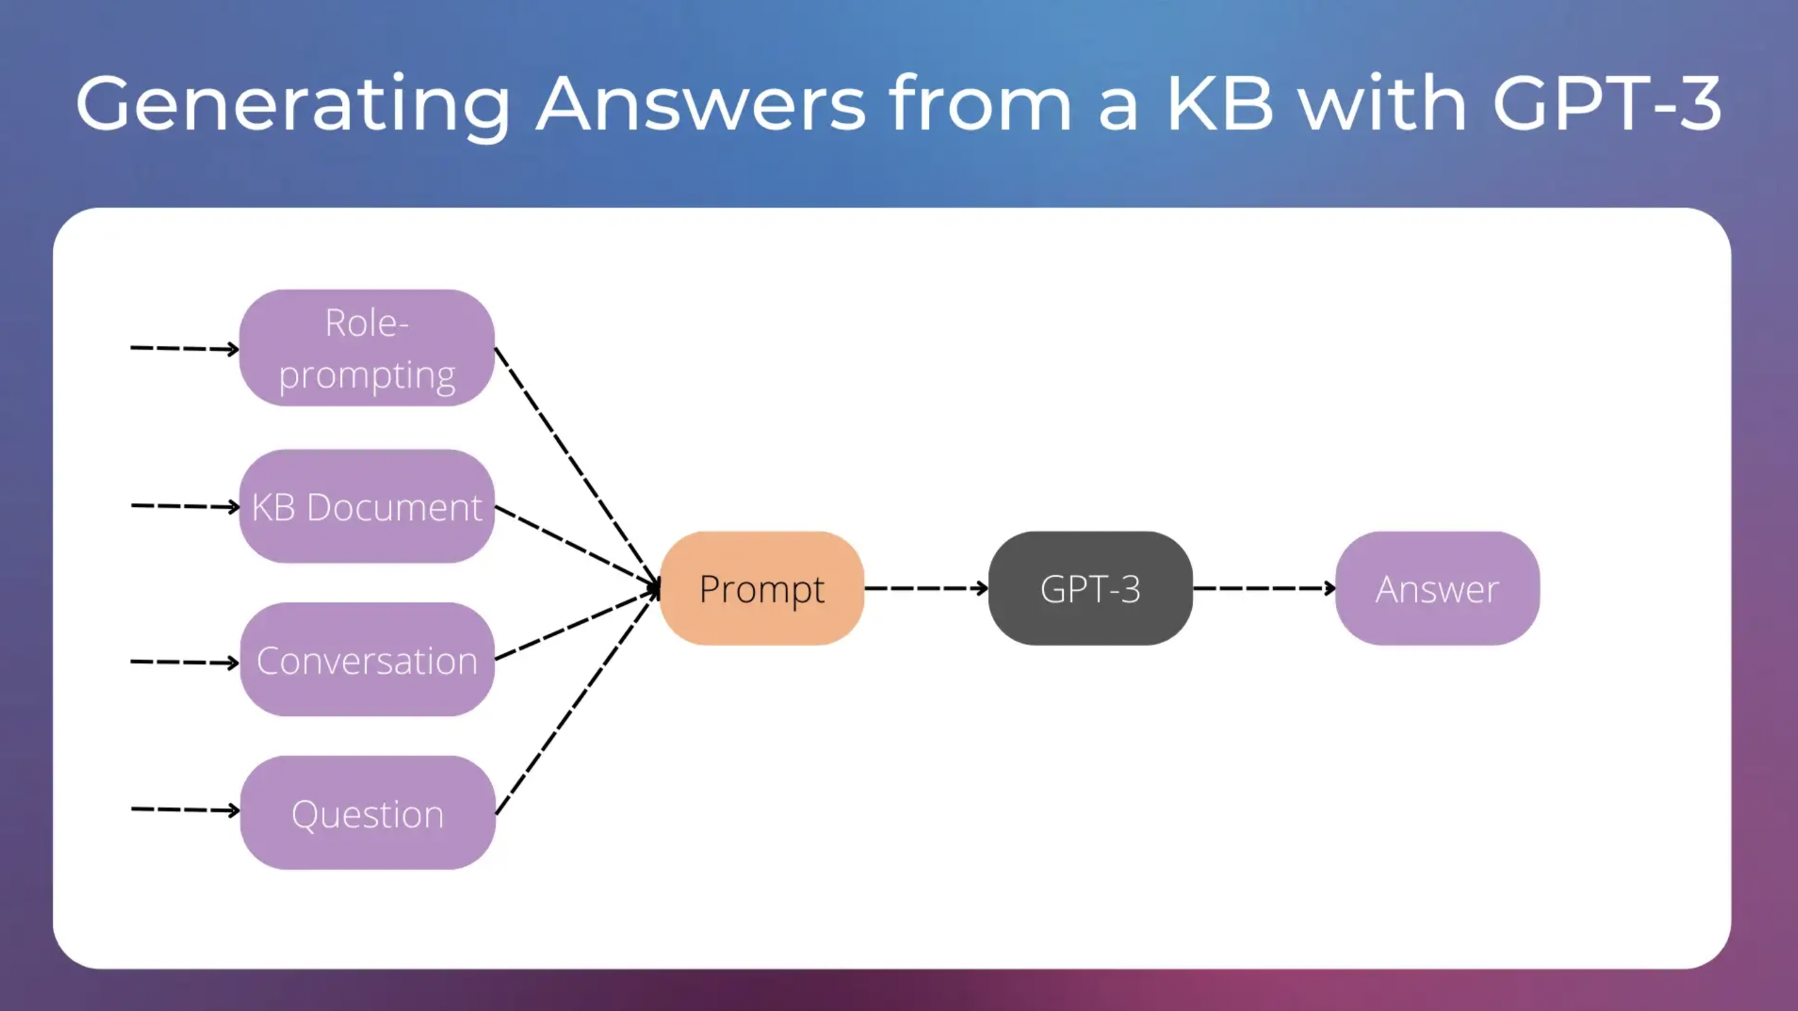
使用知识库
大语言模型输入有上限，无法将全部文档输入进模型。
使用其他模型针对问题检索相关文档。
使用大模型参考查询的文档进行回答。
技术实现
多次生成并进行总结
多次生成并进行总结

